Slide 1
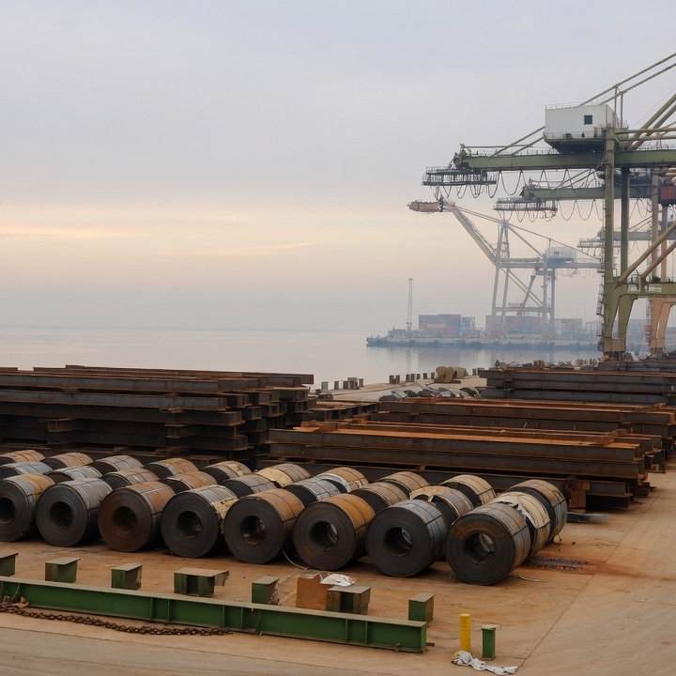
可持续发展部 · 董事会 ESG 委员会汇报
CBAM 开始计费：
先改报实际排放
2026
2034
97.5%
0%
免费配额（CBAM 因子）从 97.5% 退到 0
2026 年 10 月
Notes:
这份材料是可持续发展部给董事会 ESG 委员会的决策汇报。欧盟碳边境调节机制（CBAM）从 2026 年 1 月 1 日起进入正式期，我们出口到欧盟的钢铁和铝制品已经开始计入排放，2027 年 9 月 30 日要一次清缴 2026 年的证书。材料只用法规原文、欧盟和中国官方数据，以及标明了口径的行业数据。本企业的出口量、排放和利润都没有写进来，成本一律用每吨和每出口 1 万吨来讲，需要我们自己数据的地方写成了待办。2027 年以后的金额都按证书价冻结在 €75.36 演示，不是碳价预测。封面图为 AI 生成的示意图。

Slide 2
2026
2027
2034
决定
请委员会定两件事：改报实际排放，为三条线列预算项
账单已经在累计
请委员会定
2026 年的进口按默认值算，热轧卷每吨约 €164，2027 年 9 月 30 日一次清缴
1
批准改报实际排放
最快的降费：改报实际排放
启动 2026 年排放核算，约定欧盟认可的核查机构
铝按行业均值情景，每吨从约 €144 降到约 €14，前提是过欧盟认可的核查
2
列入三条预算项
绿电和工艺：今天不减账单，长期要做
核算与核查、绿证采购、电炉和直接还原铁可研
绿电是国内考核和客户要求，工艺要赶在 2034 年免费配额清零之前定路线
2
可持续发展部
/ 17
Notes:
先说结论。第一，钱已经在累计。2026 年 1 月 1 日起进口的货都计入排放，按欧盟给中国的默认值算，热轧卷每吨约 €164，账在 2027 年 9 月 30 日一次清。第二，最快、最便宜的降费办法不是买绿电，而是把默认值换成经核查的实际排放。铝的行业均值情景下，每吨可以从约 €144 降到约 €14。第三，绿电和绿证今天不减 CBAM 账单，但国内已经按绿证考核电解铝的绿电比例，客户的 RE100 也认中国绿证，工艺路线则要赶在免费配额 2034 年清零之前定下来。所以请委员会今天定两件事：改报实际值并马上启动核查，把核查、绿电、工艺可研三项列进预算。具体金额待核查报价和可研范围定下来后再报。

Slide 3
2026
2027
2034
时间
2026 年的进口，2027 年 9 月 30 日前一次申报清缴
2027-11-01
2026-01-01
2027-02-01
2026 年证书作废
正式期开始
证书开卖
多买的只能年内回购
进口货物开始计入排放
此后每季末须持有 50%
2027-09-30
2026-04-07
首次申报并清缴
Q1 证书价 €75.36
一次清完 2026 年全年
2026 年按季度公布
2026 年：进口计入排放，不必持有证书
2027 年：开卖、清缴、作废
Q1 2026 证书价
Q2 2026 证书价
Q3 2026 证书价
官方待公布
谁付
€75.36
€75.28
€82.32
法律上是欧盟的授权 CBAM 申报人，不是我
们的工厂。负担归谁，看合同。
官方公布 · 2026-04-07
官方公布 · 2026-07-06
按法定方法复算
§ 条例 (EU) 2025/2083 修订后第 6、20、22 至 24 条
来源：条例 (EU) 2025/2083，欧盟委员会证书价格页，EEX 拍卖数据
3
可持续发展部
/ 17
Notes:
时间线上最要紧的是 2027 年 9 月 30 日。2026 年全年的进口在这一天一次申报、一次清缴，证书 2027 年 2 月 1 日才开卖，所以 2026 年内没有买证书的动作，但排放已经在算。证书价格 2026 年按季度挂钩欧盟碳配额拍卖价，一季度是 €75.36，二季度 €75.28。三季度官方原定 10 月 5 日公布，我们按法定方法复算是 €82.32，这是复算值，不是官方数。2027 年起每季度末要持有当年累计进口内含排放 50% 的证书，资金占用从那时开始。付款人是谁：法律上是欧盟的授权 CBAM 申报人，也就是我们的进口商或其代理，不是我们的工厂。但经济负担最后落在谁身上，取决于报价和合同条款，这一点要在路线图里一并处理。

Slide 4
2026
2027
2028
2029
2030
2031
2032
2033
2034
账单
默认值路径下，热轧卷每吨从约 €164 涨到 2034 年约 €312
碳钢螺钉螺栓 €625
€600
€163.5
热轧卷 2026 年每吨
每出口 1 万吨约 €164 万
€400
铝板带 €404
热轧卷 €312
未锻轧铝 €294
€312
€200
热轧卷 2034 年每吨
€164
免费配额退到零
€0
2026
2027
2028
2029
2030
2031
2032
2033
2034
CBAM 因子
97.5%
95%
90%
77.5%
51.5%
39%
26.5%
14%
0%
演示 · 碳价冻结在 €75.36，不是预测
来源：按实施条例 (EU) 2025/2621、2025/2620，指令 2023/959 计算。2027 年起的金额是碳价冻结在 €75.36 的演示
4
可持续发展部
/ 17
Notes:
这张图回答每吨要付多少。四条线都是默认值路径，也就是我们什么都不做、由申报人直接用欧盟给中国的默认值申报。热轧卷 2026 年每吨约 €163.5，每出口 1 万吨约 €164 万。之后逐年变贵有两个原因：免费配额按法律从 97.5% 退到 2034 年的 0，默认值的加成从 10% 升到 2028 年起的 30%。到 2034 年，热轧卷每吨约 €312，未锻轧铝约 €294，铝板带约 €404，碳钢螺钉螺栓约 €625。要特别说明，这里把证书价一直冻结在 2026 年一季度的 €75.36，只为看清规则本身带来的涨幅，不是碳价预测。价格敏感性：证书价每变动 €10，热轧卷每吨变动约 €21.7。三季度按法定方法复算的价格是 €82.32，官方还没公布。

Slide 5
2026
2034
账单
€164 的来历：默认值加 10%，免费部分只按欧盟基准扣
€24.0
−€100.7
公式
€240.2
n = D × (1 + m)
− 因子 × CSCF × BM
成本 = n × P
€163.5
P = €75.36
默认值 3.187
D
加成 10%
m
97.5%
因子
100%
CSCF
欧盟基准 1.370
BM
中国默认值
加成 10%
免费配额调整
应清缴
3.187 吨
+0.319 吨
0.975 × 1.370 = 1.336 吨
2.170 吨
§ 条例 2025/2083 第 6(2)(c) 条 · 实施条例 2025/2620 第 6 式
来源：实施条例 (EU) 2025/2621（默认值）、2025/2620（基准），决定 (EU) 2026/1862（CSCF）。热轧卷 7208，Q1 2026 证书价 €75.36
5
可持续发展部
/ 17
Notes:
每吨 €163.5 是这样来的。第一步，欧盟给中国热轧卷的默认值是每吨 3.187 吨二氧化碳当量，按 €75.36 折合约 €240。第二步，用默认值申报要加成，2026 年加 10%，排放变成 3.506 吨，多出约 €24。第三步扣免费配额调整，法规第 6 式写的是 CBAM 因子乘跨部门修正系数再乘欧盟基准，也就是 0.975 × 1.00 × 1.370，等于 1.336 吨，约 €101。第四步扣原产国已付碳价，理由见后面中国碳价那一页，这里记为 0。最后应清缴 2.170 吨，每吨约 €163.5。关键在第三步：免费的部分按欧盟基准算，跟我们自己排多少无关。所以只要排放高于基准，高出的部分 2026 年就要全额付钱。

Slide 6
2026
2034
账单
常见误算按排放的 97.5% 扣免费配额，每吨少算 €150 以上
常见误算
法规公式
免费部分怎么扣
免费部分怎么扣
排放 × 97.5%
0.975 × 欧盟基准 1.370
2026 年热轧卷每吨
2026 年热轧卷每吨
约 €3.6 至 €6
约 €163.5
出处
多家媒体和咨询网站
出处
实施条例 (EU) 2025/2620 第 6 式
为什么差这么多：扣的是「欧盟基准 × 因子」，不是「排放 × 因子」。中国默认值 3.187 远高于基准 1.370，高出的部分从第一年就全额计
费。报价、预算和合同谈判一律按法规公式。
来源：实施条例 (EU) 2025/2620 第 6 式，决定 (EU) 2026/1862（CSCF 100%），指令 2023/959
6
可持续发展部
/ 17
Notes:
外面流传最广的算法是排放乘 2.5%，也就是认为免费配额是我们排放量的 97.5%。按这个算，2026 年热轧卷每吨只要 €3.6 到 €6。这个算法和法规原文对不上。实施条例 2025/2620 第 6 式写得很清楚，免费配额调整等于 CBAM 因子乘跨部门修正系数乘基准，扣的是欧盟基准的 97.5%，不是我们排放的 97.5%。中国热轧卷的默认值 3.187 吨，是基准 1.370 吨的 2.3 倍，高出基准的部分从第一年起就全额计费。两种算法每吨差 €150 以上。这一页的用意是统一口径：销售报价、财务预算和合同谈判都要用法规公式，否则会严重低估。

Slide 7
2026
2034
暴露
中国是欧盟最大的 CBAM 钢铁来源，€134.6 亿里七成是制品
2025 年欧盟自中国进口的 CBAM 钢铁，按金额（亿欧元）
第 73 章制品 €93.5 亿，占 69.5%
第 72 章钢材
7326 其他钢制品
7308 钢结构件
7318 螺钉螺栓
第 73 章其余
41.0
34.0
24.1
17.0
18.4
第 72 章钢材 41.0 亿欧元，占 30.5%
907 万吨
21.1%
€32.5 亿
2025 年欧盟自中国进口 CBAM 钢铁
占欧盟自域外同类进口金额，排第一
铝：61.3 万吨，占 10.7%
金额 €134.6 亿
第二是土耳其 €71.8 亿
42% 是其他铝制品 7616
来源：Eurostat Comext DS-045409（2026 年 9 月 15 日更新），按附件 I 编码汇总。金额为欧盟进口统计
7
可持续发展部
/ 17
Notes:
这一页是行业层面的暴露，不是我们自己的数。2025 年欧盟从中国进口的 CBAM 范围钢铁约 907 万吨、€134.6 亿，占欧盟从域外进口同类货物金额的 21.1%，排第一，第二是土耳其 €71.8 亿。要注意构成：第 72 章的钢板、钢卷只有 €41 亿，七成金额是第 73 章的制品，其他钢制品 €34 亿、钢结构件 €24.1 亿、螺钉螺栓 €17 亿。铝也一样，€32.5 亿里 42% 是 7616 其他铝制品，未锻轧铝只有 €0.4 亿。制品的默认值比钢板高得多，下一页展开。数据是用 Eurostat 原始数据按附件 I 的编码逐项加减算出来的，金额是欧盟进口统计口径。我们自己的出口量和产品结构，待财务和销售按 CN 编码核对后填入。

Slide 8
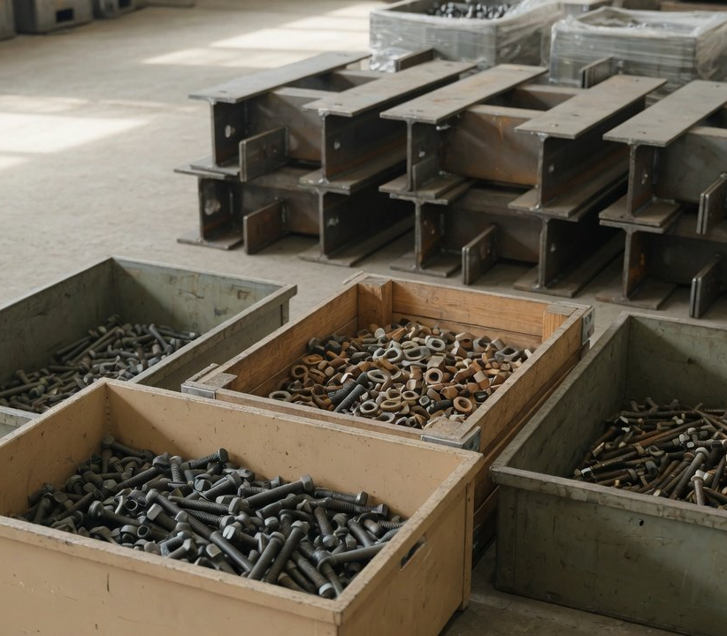
2026
2034
暴露
制品的默认值是钢板的两倍：螺钉螺栓 2026 年每吨约 €428
中国默认值，tCO₂e/吨（加成前）
热轧材 7208
3.187
钢结构件 7308
6.035
碳钢螺钉螺栓 7318 15
6.375
欧盟基准约 1.37
€428
€625
螺钉螺栓 2026 年每吨
螺钉螺栓 2034 年每吨
是热轧卷的 2.6 倍
演示 · 碳价冻结在 €75.36，不是预测
示意图：紧固件仓库（AI 生成）
来源：实施条例 (EU) 2025/2621、2026/1740、2025/2620，按 €75.36 计算。图为 AI 生成的示意图
8
可持续发展部
/ 17
Notes:
制品贵，是因为默认值把整条生产链的排放都算进来了，而且取的是中国的平均水平再加成。碳钢螺钉螺栓的默认值是每吨 6.375 吨，正好是热轧材 3.187 的两倍，钢结构件 6.035，铝箔和其他铝制品 5.559。按默认值路径，螺钉螺栓 2026 年每吨约 €428，是热轧卷的 2.6 倍，每出口 1 万吨约 €428 万。碳价冻结不变的演示下，2034 年每吨约 €625。对我们的意思是：出口结构里制品占比越高，越要优先改报实际值，因为制品的默认值和真实排放之间往往差得最多。我们各类制品的实测排放，待核查后填入。图为 AI 生成的示意图。

Slide 9
2026
2034
暴露
按默认值，中国热轧卷每吨比土耳其多付约 €63
热轧扁平材 7208 默认值，tCO₂e/吨（加成前）
印度
约 €63
4.28
中国
中国热轧卷 2026 年每吨比土耳其多付
3.187
€163.5 对 €100.6
乌克兰
2.483
土耳其
2.3 倍
2.428
中国默认值是欧盟基准 1.370 的倍数
越南
韩国 1.5 倍，土耳其 1.8 倍
2.35
韩国
比的是「大家都用默认值」时的差距。对手改报实际值后，差距会变。
2.118
欧盟基准 1.370
来源：实施条例 (EU) 2025/2621、2026/1740（加成前），2025/2620。国家取 2025 年对欧进口额靠前的几个，按默认值排列
9
可持续发展部
/ 17
Notes:
默认值是按出口国的平均排放强度定的，再加加成。中国热轧材的默认值是每吨 3.187 吨，是欧盟基准 1.370 的 2.3 倍。在欧盟市场上的几个主要竞争来源里，土耳其 2.428、韩国 2.118、越南 2.350、乌克兰 2.483，都比我们低，只有印度 4.280 更高。灰色带是 2026 年的免费部分 1.336 吨，各国都一样，带子以上的部分加成后全额计费。换成钱，同样用默认值，中国热轧卷 2026 年每吨约 €163.5，土耳其约 €100.6，每吨多付约 €63，韩国更低，约 €75。也就是说，只要停在默认值上，我们在报价上天然比土耳其、韩国的同行吃亏。这是改报实际值最直接的商业理由。

Slide 10
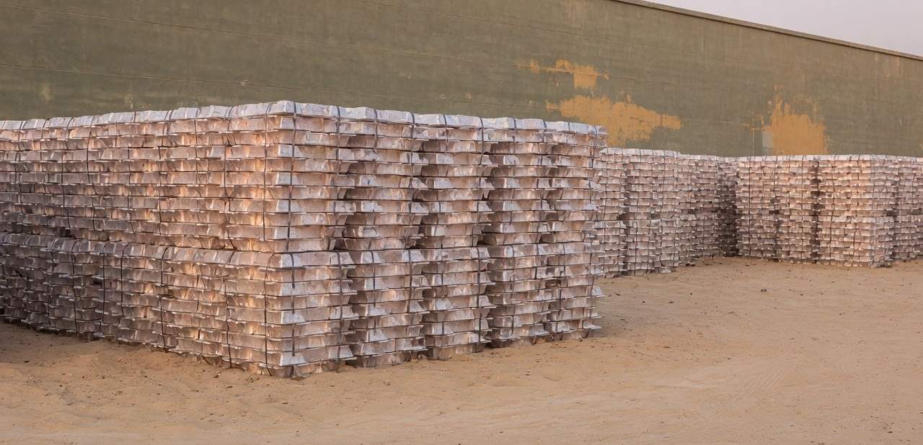
2026
2027
2028
2029
2030
2031
2032
2033
2034
降费
最快的降费是改报实际排放：铝按行业均值情景每吨降到约 €14
未锻轧铝每吨证书费用（€）
默认值路径
实际值情景 1.57
294
239
197
169
144
118
示意图：原铝锭（AI 生成）
63
1.57 是据报道的行业协会口径
22
不是本企业实测。用实际值不加 10% 至 30% 的加成，但必须过欧
16
14
盟认可的核查。
2026
2027
2028
2030
2034
本企业实测：待核查后填入
演示 · 碳价冻结在 €75.36，不是预测
来源：行业协会口径（据界面 2026 年 5 月 23 日报道），实施条例 2025/2621、2025/2620。图为 AI 示意图
10
可持续发展部
/ 17
Notes:
最快的降费手段，是把默认值换成经过核查的实际排放。原因有两个：用实际值就不加 10% 到 30% 的加成，也能按我们真实的工艺取基准。以未锻轧铝为例，默认值是 3.000，加成后按 3.3 吨算，2026 年每吨约 €144。据报道，中国有色金属工业协会给出的电解铝直接排放行业均值约 1.57 吨。如果用这个水平申报并通过核查，2026 年每吨约 €14，2030 年约 €63，2034 年约 €118，每出口 1 万吨 2026 年少付约 €130 万。要强调三点。第一，1.57 是行业均值情景，不是我们的实测，我们的数待核查后填入。第二，实际申报时免费配额调整要按工序基准逐级算，这里用 B 列基准近似，实际值情景也不加加成，结果会有差异。第三，2027 年起的金额同样按证书价冻结在 €75.36 演示，不是预测。钢材也一样，实际排放每比默认值少 0.1 吨，每吨少付约 €7.5。图为 AI 生成的示意图。

Slide 11
2026
2027
2034
核查
改报实际值要先过核查：首个核查年度必须实地查厂
01
02
03
04
按欧盟方法核算
找认可核查机构
首年实地查厂
交给欧盟申报人
实施条例 2025/2547 规定算法，钢
由成员国认可机构认可，欧盟以外的
首个核查年度必须现场核查，之后至
2027 年 9 月 30 日前随 2026 年申报
铝只算直接排放
机构也可申请
少每两年一次
一并提交
默认值申报
实际值申报
核查
不需要
必须由欧盟认可的机构核查
加成
2026 年 10%，2028 年起 30%
不加
抵扣中国碳价
只能按年度默认碳价
可扣实际已付碳价
来源：实施条例 (EU) 2025/2546、2025/2547、2025/2621，授权条例 (EU) 2025/2551，条例 2025/2083 第 9 条
11
可持续发展部
/ 17
Notes:
改报实际值不是填一个数，而是要过四步。第一步，按实施条例 2025/2547 规定的方法核算产品的内含排放，钢铁和铝只算直接排放。第二步，找欧盟认可的核查机构。认可由欧盟成员国的国家认可机构授予，注册在欧盟以外的机构也可以申请，已有欧盟碳市场核查资质的机构可以扩项。认可规则 2025 年 12 月才出台，认可体系还在搭建，越早约越好。第三步，第一个受核查年度必须实地查厂，之后满足条件可以远程，但至少每两年一次实地核查。第四步，把经核查的数据交给欧盟申报人，赶在 2027 年 9 月 30 日申报 2026 年进口之前。下面的表是两种申报方式的差别：默认值省事，不用核查，但要加成，也只能按委员会公布的年度默认碳价扣中国碳价。另外，国内认监委 2025 年发布的产品碳足迹认证规则和 CBAM 核查是两套制度，拿了碳足迹证书不等于过了 CBAM 核查。

Slide 12
2026
2034
抵扣
能拿中国碳价抵扣的很少：钢铝配额盈亏不超过 3%
±3%
2025 年碳价，€/吨 CO₂
欧盟 EUA
€73.43
中国 CEA
€7.68 · 62.36 元
2026 年度钢铝企业配额
约 9.6 倍
A = E × (1 + α)，−3% ≤ α ≤ +3%
欧中碳价差（2025 年均价，按欧洲央行汇率折算）
配额基本按核查排放等量发放，企业最多为约 3% 的排放实际花钱。
第 9 条抵扣细则：仍是草案
§ 国环规气候〔2026〕1 号
用默认值申报时，只能按欧盟公布的年度默认碳价扣减
来源：生态环境部国环规气候〔2026〕1 号（2026-09-01），生态环境部 2025 年全国碳市场数据（2026-01-01），EEX 拍卖数据，欧洲央行汇率，条例 2025/2083 第 9 条
12
可持续发展部
/ 17
Notes:
CBAM 允许扣减原产国已经实际支付的碳价，但对我们能抵的很少，原因有三个。第一，全国碳市场纳入钢铁和铝冶炼后，2024 年度配额等于核查排放，基本免费。2026 年度的分配公式是配额等于排放乘以 1 加 α，α 只在负 3% 到正 3% 之间，也就是企业最多只为约 3% 的排放真金白银地买配额。第二，欧中碳价差很大，2025 年欧盟拍卖均价 €73.43，全国碳市场均价 62.36 元，约合 €7.68，相差约 9.6 倍。第三，据报道，第 9 条的抵扣实施细则 2026 年 5 月才出草案，截至今天没查到表决结果，用默认值申报时只能按委员会公布的年度默认碳价扣，而中国的默认碳价还没公布。粗算下来，按最多亏 3% 的情景，每吨二氧化碳平均只对应约 €0.37 的已付碳价，所以测算里一律记为 0。

Slide 13
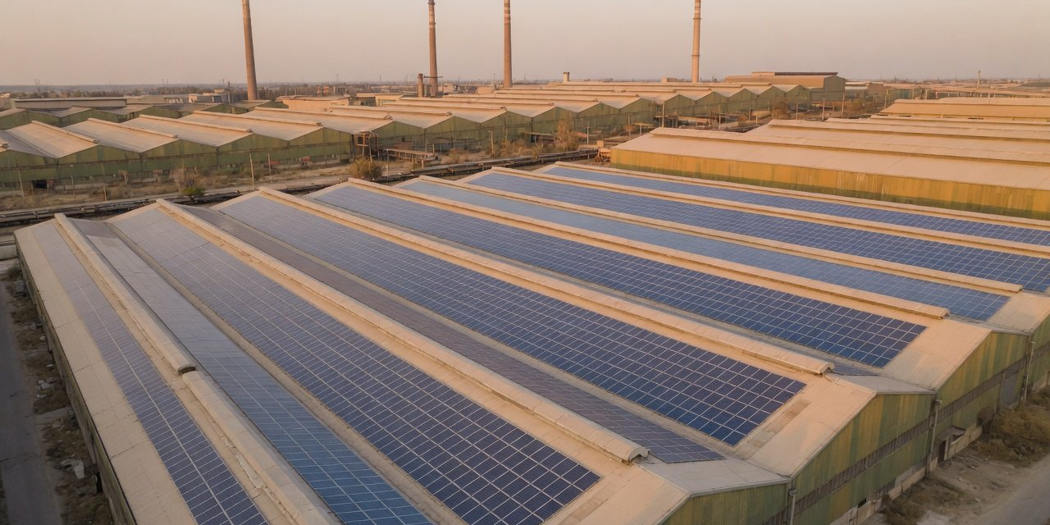
2026
2027
2034
绿电
绿电和绿证今天不减 CBAM 账单，但国内考核已经在要
电解铝每吨排放的两段（tCO₂）
直接排放
电力间接排放（范围二）
3
7，占 70%
CBAM 只算这段
绿电降的是这段，今天不进 CBAM 账单
直接排放取欧盟默认值 3.000，间接 = 13,202 kWh × 0.5306 kgCO₂/kWh。Guidance No.3：不允许
用绿证确定排放因子。
示意图：钢厂屋顶光伏（AI 生成）
0
25.2% 至 70%
约 83 元
买绿电、绿证今天能减的 CBAM 证书
2025 年各省电解铝绿电消费比例
每吨电解铝对应的绿证
钢铝只计直接排放
国内考核，按绿证核算
13.2 个 × 6.32 元，RE100 认可
来源：条例 (EU) 2023/956 附件 II，Guidance No.3（2026-08-14），发改办能源〔2025〕669 号，国家能源局，生态环境部。图为 AI 示意图
13
可持续发展部
/ 17
Notes:
绿电和绿证要分两层说。今天的 CBAM 账单：钢铁和铝在附件 II 里只计直接排放，外购电的间接排放不算，委员会 8 月 14 日的 Guidance No.3 原文写明不允许用来源担保或绿证这类市场工具确定排放因子。所以买绿电、买绿证，今天一吨也减不了 CBAM 证书。绿电降的是范围二。为什么仍要做：第一，国内已经在考核，发改委和能源局 2025 年给各省定的电解铝绿电消费比例在 25.2% 到 70% 之间，按绿证核算，钢铁目前只监测不考核。第二，RE100 2025 年 5 月起全面认可中国绿证，欧洲客户的供应链要求会用到。第三，据律所文章，欧盟计划 2027 年评估是否把钢铝的间接排放纳入 CBAM，目前没有定论。成本上，据中国有色金属工业协会，电解铝每吨耗电约 13202 千瓦时，对应约 13.2 个绿证，按国家能源局公布的 2026 年产绿证 8 月单独交易均价 6.32 元，约 83 元。图为 AI 生成的示意图。

Slide 14
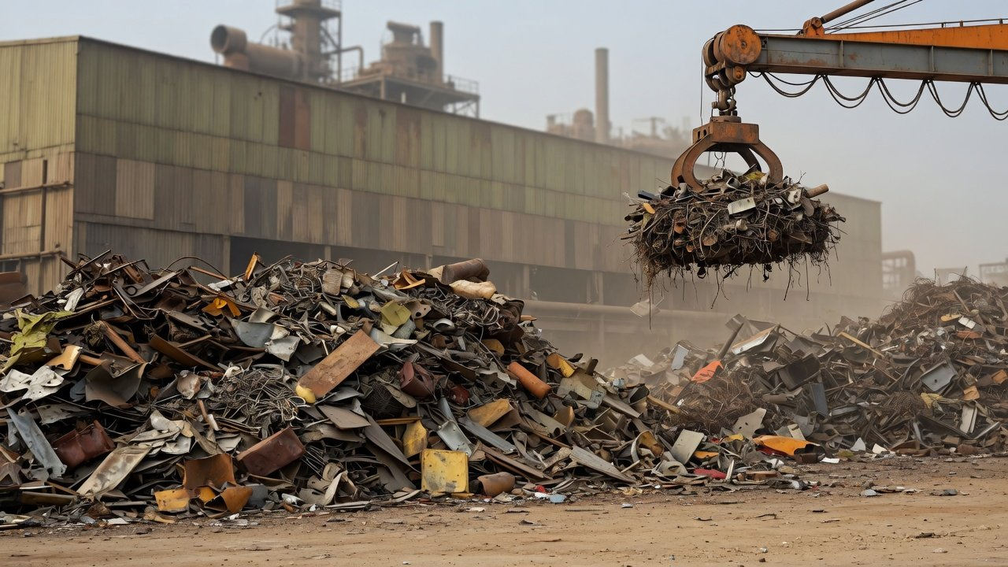
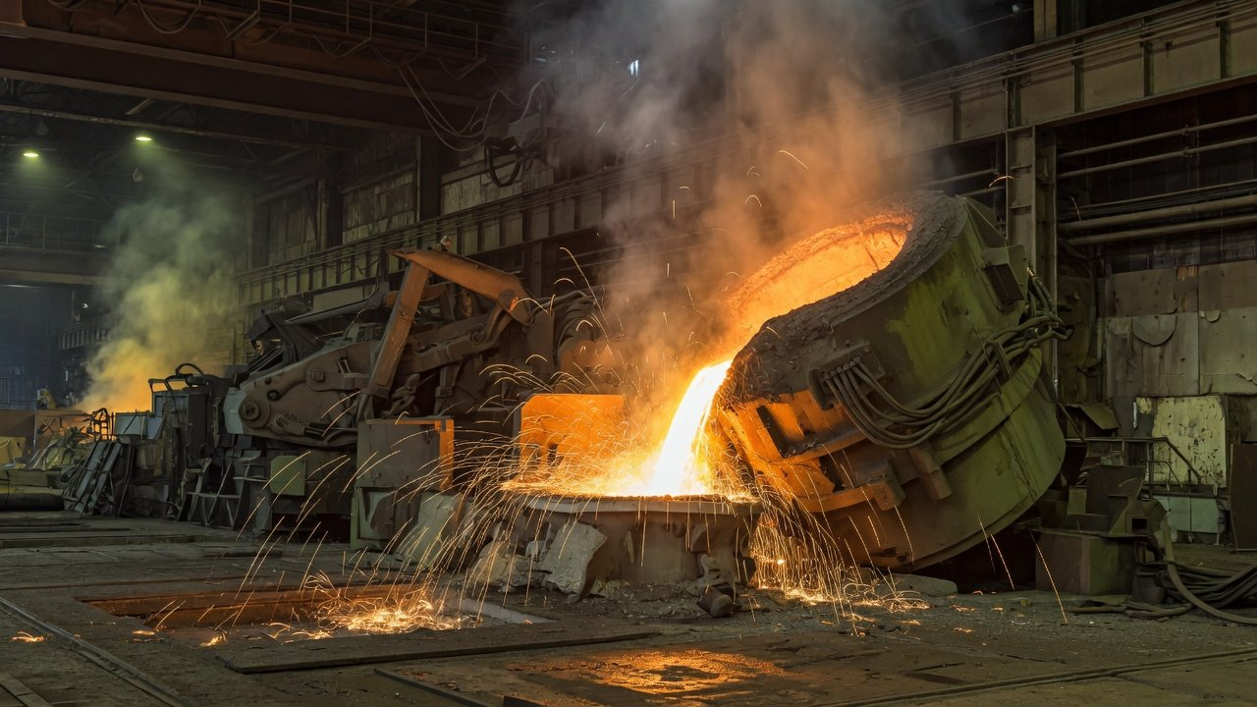
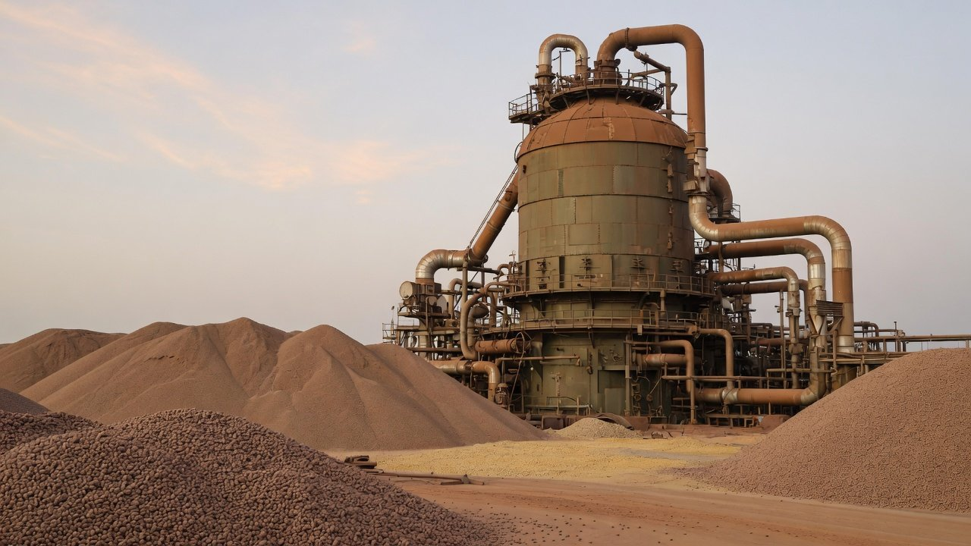
2026
2028
2029
2030
2031
2032
2033
2034
工艺
工艺路线是十年的事：电炉、直接还原铁、氢冶金要分开算
废钢
电炉
直接还原竖炉
吨钢 CO₂，世界钢协全口径（不能直接代入 CBAM）
氢冶金示范：减碳约 70%
高炉转炉
2.34 · 基准线
河钢张宣科技 120 万吨项目自称，比同规模长流程。
直接还原铁电炉
1.47 · 低约 37%
废钢电炉
企业口径 · 据报道
0.69 · 低约 70%
来源：世界钢铁协会 Sustainability Indicators 2025，河钢张宣科技示范项目（企业口径）。图为 AI 示意图
14
可持续发展部
/ 17
Notes:
工艺路线是降直接排放的根本办法，但它是十年的事，而且口径要分开看。世界钢铁协会的数据，2024 年高炉转炉每吨粗钢 2.34 吨，废钢电炉 0.69 吨，低约 70%，直接还原铁电炉 1.47 吨，低约 37%。这两个数是世界钢协的全口径，包括范围一、范围二和部分范围三，和 CBAM 只算直接排放的边界不同，不能直接代入证书公式。氢冶金方面，河钢张宣科技 120 万吨示范项目自称比同规模长流程减碳 70%，这是企业口径的媒体转载。还有一个和 CBAM 规则相关的细节：改用电炉后，基准也换成电炉路线的基准，热轧材的废钢电炉基准只有 0.072，直接还原铁路线 0.481，所以减下来的排放只有通过实际值申报才能体现。国内的电炉和氢冶金改造投资，没有查到可通用的单位投资，可研范围和预算待定。图为 AI 生成的示意图。

Slide 15
2026
2027
2028
2034
规则
规则还在变：默认值复审、下游扩围、免费配额延期
现行法律：免费配额 2034 年清零
提案：延到 2038
2026
2027
2028
2030
2034
2038
2027
2028
已定
2038
谈判中
提案
默认值最迟复审
下游扩围拟起适用
免费配额清零拟推迟
加成 2028 年起升到 30%
更多钢铝制品纳入
热轧卷 2034 年约 €297（提案情景）
实施条例 (EU) 2025/2621
COM(2025) 989，三方谈判中
COM(2026) 616（2026-07-17）
两件提案都还不是法律，测算仍按现行法律。每季度跟踪一次，有变化再回委员会。
来源：欧洲议会立法观察站 2025/0419(COD)，COM(2026) 616（2026 年 7 月 17 日），实施条例 2025/2621
15
可持续发展部
/ 17
Notes:
规则还在变，有三件要盯。第一，下游扩围。委员会 2025 年 12 月提出 COM(2025) 989，拟 2028 年 1 月 1 日起把更多钢铝下游制品纳入，议会 9 月 15 日一读通过了修正案，接下来是三方谈判，还不是法律。第二，欧盟碳市场修订提案 COM(2026) 616，拟把免费配额退完的年份从 2034 年推到 2038 年。如果通过，热轧卷 2034 年每吨从约 €312 降到约 €297，未锻轧铝从约 €294 降到约 €278，影响有限，也还没通过。第三，默认值最迟 2027 年复审，加成 2028 年起升到 30%，这是已定的。我们的测算一律按现行法律，提案只做情景参考。可持续发展部每季度跟踪一次，有实质变化再回委员会。

Slide 16
2026
2027
2028
2034
路线
路线图：2027 年 9 月 30 日前交出核查后的排放
2026 年四季度
2027 年上半年
2027 年 9 月 30 日
2028 年起
定方法、定机构
实地核查
首次清缴
工艺可研
核算
核查
交付
可研
按欧盟方法核算 2026 年直接排放
首个核查年度实地查厂
向申报人提交经核查的排放
电炉、直接还原铁路线比选
核查
绿电
清缴
约定欧盟认可的核查机构
按国内考核比例采购绿证
申报人清缴 2026 年证书
合同
披露
梳理欧盟客户的 CBAM 费用条款
范围一、二排放与核查口径对齐
核算与核查费用：待定
绿证采购：待定
预算项
预算项
可研费用：待定
预算项
来源：条例 (EU) 2025/2083 第 6(1)、22 条，实施条例 2025/2546，财会〔2025〕34 号第二十八条
16
可持续发展部
/ 17
Notes:
路线图按时间倒排，锚点是 2027 年 9 月 30 日。2026 年四季度先做三件事：按欧盟方法核算 2026 年的直接排放，约定欧盟认可的核查机构，同时梳理和欧盟客户的合同，看 CBAM 费用怎么分担。2027 年上半年完成首个核查年度的实地核查，绿电按国内考核比例采购绿证，可持续发展报告里的范围一、范围二排放和 CBAM 核查口径对齐，财政部气候准则第二十八条要求按范围一、二、三分别披露。2027 年 9 月 30 日前把经核查的排放交给申报人，用实测值替代默认值。2028 年起默认值加成升到 30%，工艺可研启动，比选电炉和直接还原铁路线。预算这里只列项目名称，核查费用待机构报价，绿证采购量待核定考核比例，可研费用待确定范围，金额确定后再报委员会。

Slide 17
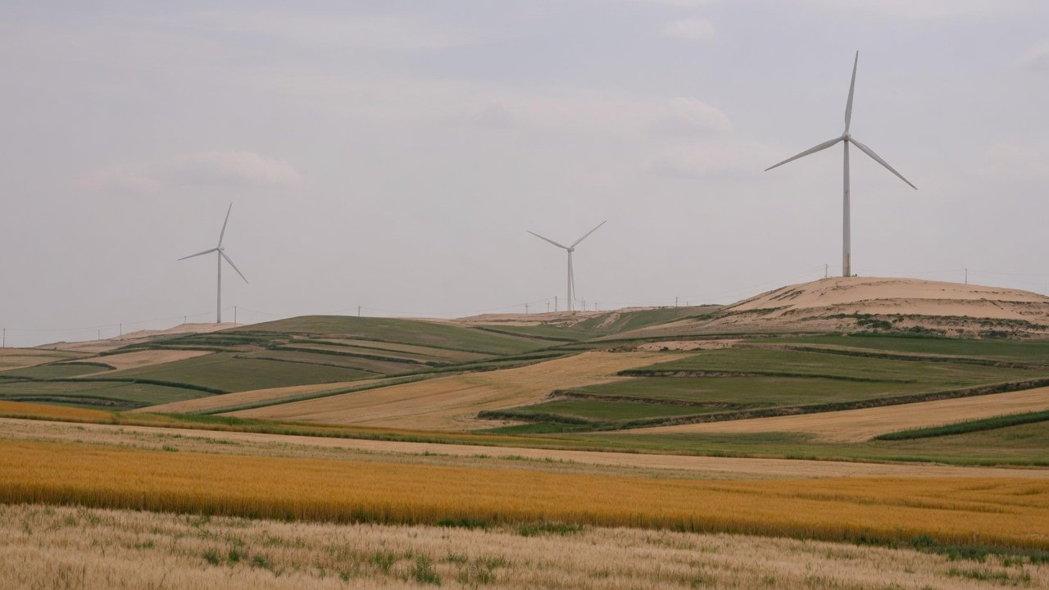
决定
请委员会今天决定三件事
改报实际值
启动 2026 年排放核算和核查
绿电
按国内考核比例列绿证采购预算
工艺
电炉和直接还原铁可研列入预算项
可持续发展部 · 2026 年 10 月
Notes:
最后重复一下请委员会今天决定的事。第一件最急：批准改报实际值，马上启动 2026 年直接排放的核算，约定欧盟认可的核查机构，因为认可体系还在搭建，首个核查年度又必须实地查厂。第二件，绿电按国内考核比例列入绿证采购预算，它今天不减 CBAM 账单，但国内考核和客户要求已经在。第三件，电炉和直接还原铁的可研列为预算项，赶在免费配额 2034 年清零之前定下路线。三项的金额都待报价和范围确定后报委员会。规则有实质变化时，我们再回来更新这份判断。背景图为 AI 生成的示意图。

